Slide 1
Современные педагогические технологии на уроках физики

Slide 2
Нормативные документы, определяющие содержание и планируемые результаты
Концепция преподавания учебного предмета «Физика»
Обновленный ФГОС. Требования к предметным результатам по физике
ФОП: Примерная программа (пояснительная записка, планируемые результаты освоения учебного предмета, содержание учебного предмета, примерное тематическое планирование) | Универсальный кодификатор распределённых по классам проверяемых требований к результатам освоения основной образовательной программы и элементов содержания

Slide 3
Цифровизация физического образования
Смещение внимания в процессе обучения с освоения способностей в области рутинного (алгоритмизируемого) действия (работа с данными, информацией и знаниями) на освоение специфических человеческих способностей (способностей к нерутинному действию, к оценке и переносу) - возможность решить проблему подготовки людей к жизни и работе в условиях цифровой экономики.
Notes:
Необходимо применение цифровых образовательных ресурсов

Slide 4
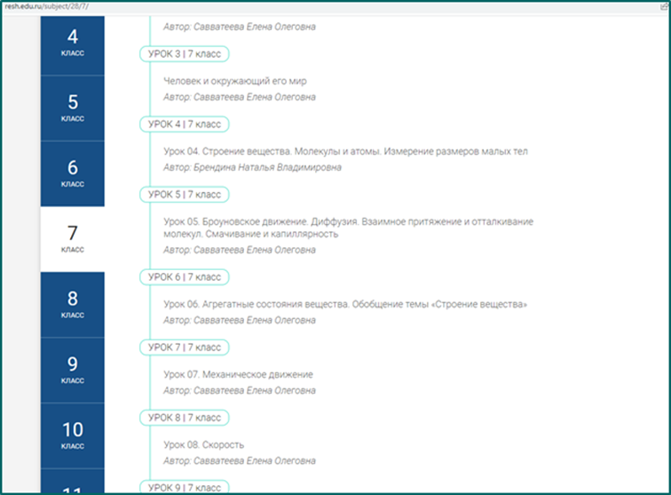
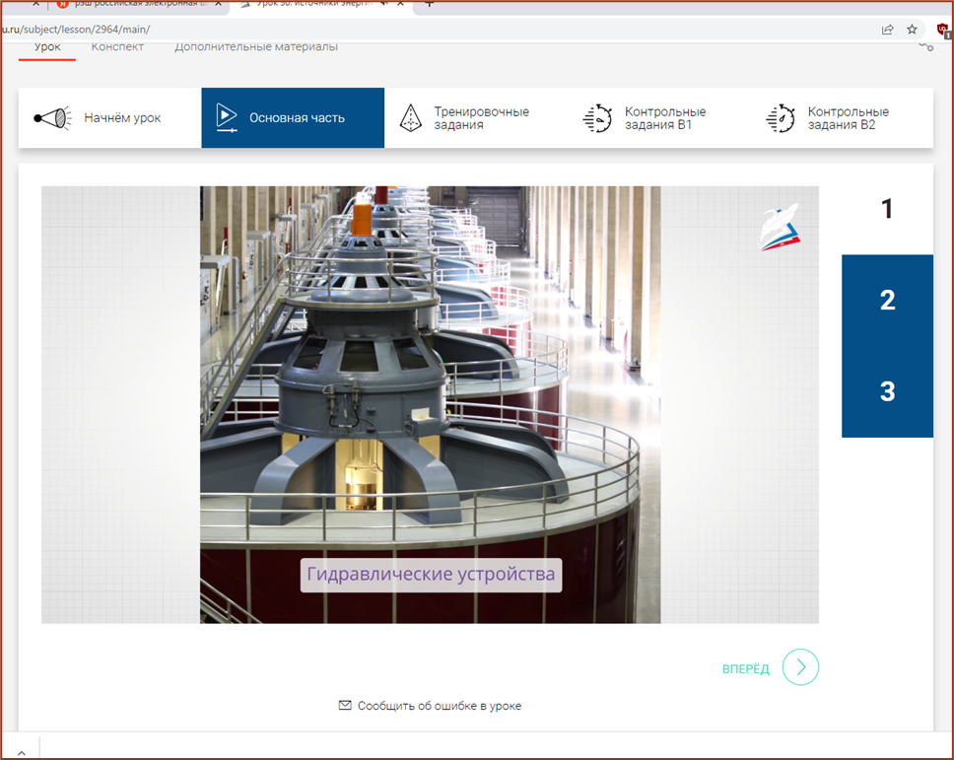
Цифровизация физического образования
ЦОП
Электронные уроки, видео, тексты, рисунки, методические материалы, тесты, фильмы, контрольные работы.
Виртуальный класс. Все задания проверяются автоматически. После отправки заданий у учителя есть возможность отслеживать прогресс выполнения заданий и формировать индивидуальные планы обучения для каждого ученика.

Slide 5
Обучение в малых группах
В рамках совместной деятельности формируются:
регулятивные действия (планировать совместную деятельность, следить за выполнением плана действий и корректировать его, адекватно оценивать собственный вклад в деятельность группы)
умения межличностной коммуникации (выстраивать коммуникативное взаимодействие, учитывая мнение окружающих, разрешать конфликты, аргументировать собственное мнение).
Основные принципы
группы формируются до урока с учетом психологической совместимости и учебных достижений
группа выполняет одно задание, но преду­сматривается распределение ролей между участниками группы
оценивается работа всей группы и каждого ученика

Slide 6
Обучение в малых группах
Что оценивается кроме достижения ПР
Метод - наблюдение:
за планированием и организацией работы
за характером взаимодействия учащихся
за процессом презентации результатов
Оценка полноты используемых средств
Самооценка учащихся и оценка качества созданного продукта
Регулятивные действия:
целеполагание
планирование
распределение обязанностей в группе
Контроль продвижения по заданию, коррекция
Межличностная коммуникация:
активность, инициативность
конфликтность, способы разрешения конфликтов
лидерские качества
ориентация на партнера (учет мнения других членов группы)

Slide 7
Исследовательский подход в обучении
Содержание курса физики
Научные знания (знания о явлениях, свойствах веществ, законах теориях и т.п.)
Основа понимания окружающего мира природы, техники и технологий
Знания о способах получения научных знаний (методологии научного познания)
Основа формирования критического мышления

Slide 8
Исследовательский подход в обучении
Требования к результатам обучения
Усвоение теоретических знаний о методах научного познания
Контроль — теоретические задания на понимание отдельных приемов исследовательской деятельности
Освоение экспериментальных умений (проводить наблюдения, опыты, измерения, исследования и т.п.)
Контроль — задания с использованием реального лабораторного оборудования

Slide 9
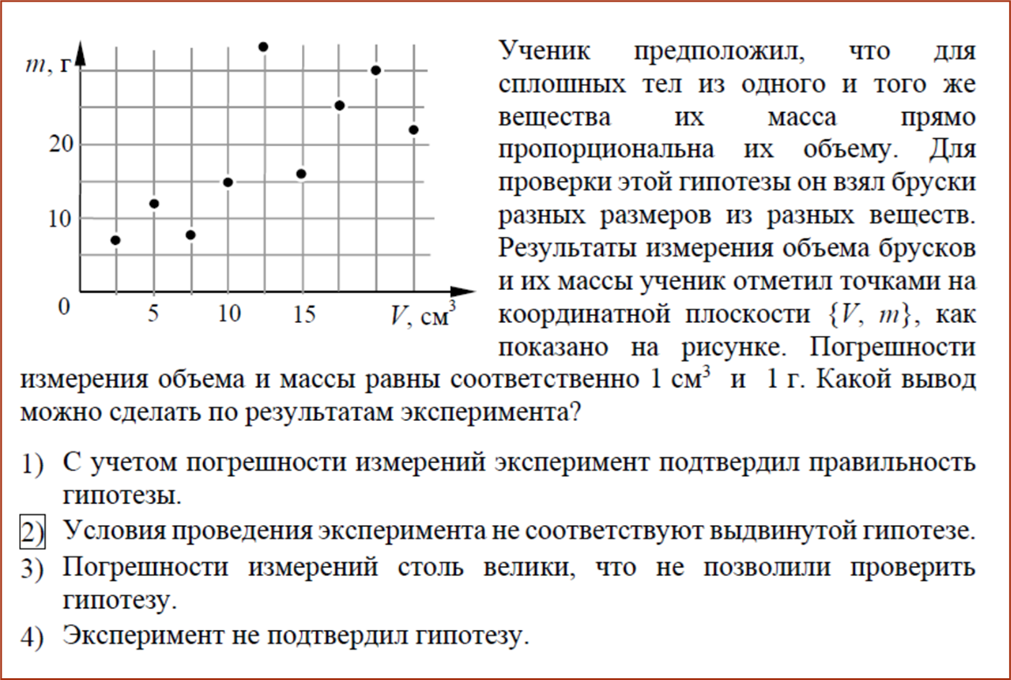
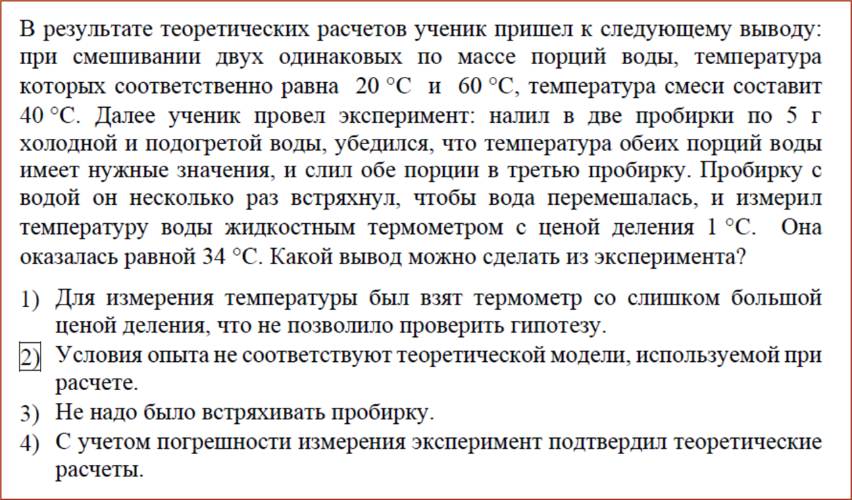
Исследовательский подход в обучении
Предметные результаты. Пример 7-9 классы
распознавать проблемы, которые можно решить при помощи физических методов, используя описание исследования, выделять проверяемое предположение, оценивать правильность порядка проведения исследования, делать выводы, интерпретировать результаты наблюдений и опытов

Slide 10
Требования ФГОС к оценке учебных достижений
Подходы: системно-деятельностный, уровневый и комплексный
Системно-деятельностный подход:
Содержание оценки — результаты обучения, выраженные в деятельностной форме
Предмет оценки — способность к решению учебно-практических и учебно-познавательных задач
Функция оценки — контроль достижения предметных и метапредметных результатов, коррекция технологий обучения
ФГОС. Требования к итоговым предметным результатам
Предметные результаты для каждого класса (ФОП, УК)
Тематические планируемые результаты
Задания для оценки

Slide 11
Требования ФГОС к оценке учебных достижений
Обеспечивается «открытость» для учащихся тематических требований с начала изучения темы
Текущая оценка должна быть поощряющая, фиксирующая сильные стороны, ориентирующая на успех, содействующая становлению самооценки
формирующее оценивание
Тематическая оценка фиксирует достижение всех тематических планируемых результатов. По совокупности тем – достижение ВСЕХ предметных результатов в соответствии с ФОП
тематический контроль
нормативно-ориентированный и валидный по отношению к перечню ПР

Slide 12
Формирующее оценивание
Для учителя – оценка для совершенствования процесса обучения
Для учеников – с помощью регулярной и постоянной обратной связи, совершенствовать свое обучение, понимая критерии оценивания, вовлекаться в самооценивание и рефлексию.
Наблюдение за ходом усвоения
Фиксация разделения класса на достигших и испытывающих трудности в освоении материала.
Дифференциация
Два подхода:
Создать группы по уровню достижений и предложить дифференцированные по сложности задания, оказывая поддержку группе, в которую вошли учащиеся с наибольшими трудностями.
Сформировать смешанные группы, в каждую из которых войдут ученики, максимально овладевшие материалом, которым будет поставлена задача помочь справиться с заданиями остальным участникам группы.

Slide 13
Критериальное оценивание заданий
Качественные задачи:
Ответ
Рассуждения (число логический шагов)
Указание на свойства явлений, законы и закономерности (использование терминологии)

Slide 14
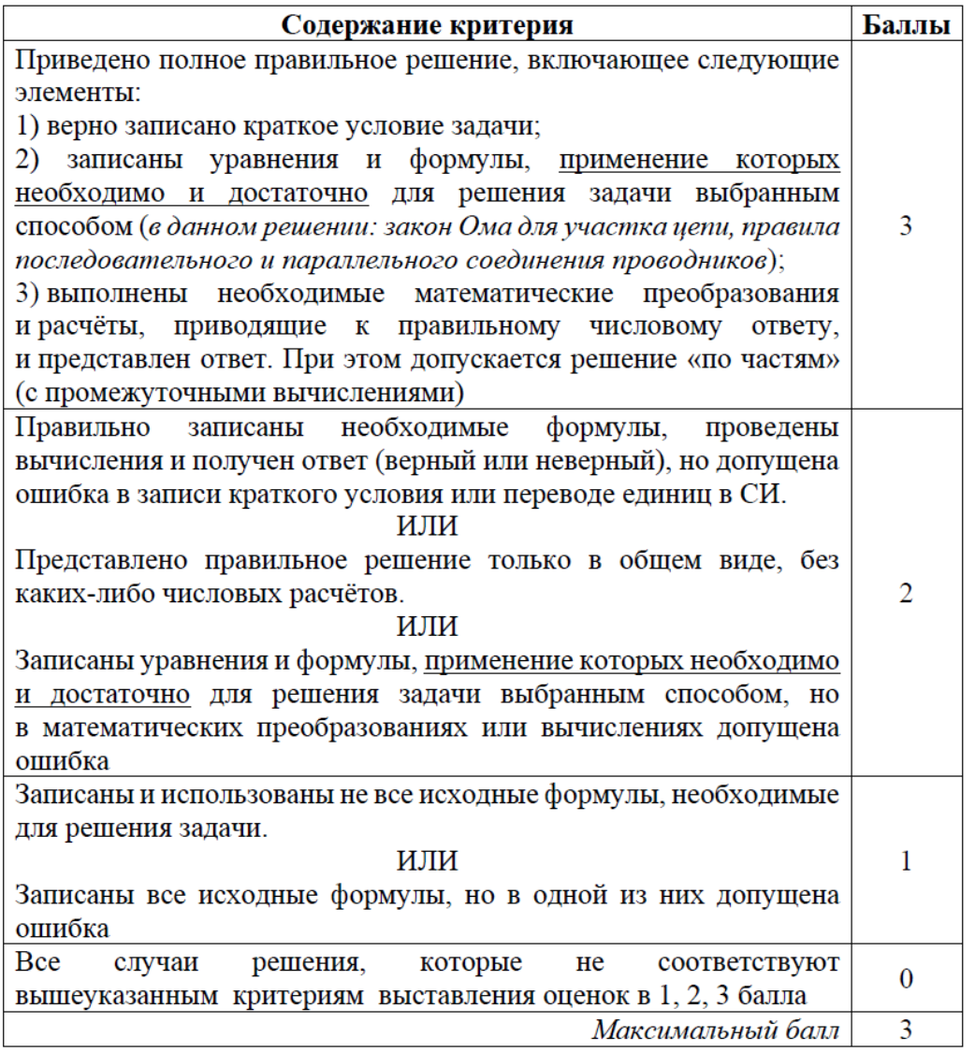
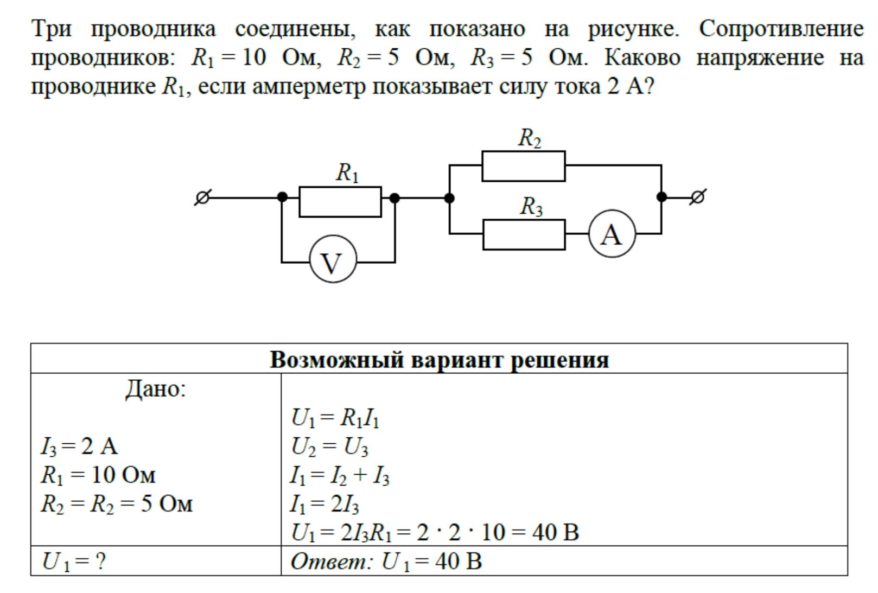
Критериальное оценивание заданий
Расчетные задачи:
«Дано»
(Обоснование, рисунок)
Законы и формулы
Математические преобразования
Расчеты
Ответ

Slide 15
Формирование естественно-научной грамотности обучающихся
Компетенции ЕНГО | Где формируется в процессе освоения ПР
Понимание особенностей естественнонаучного исследования | овладение теоретическими знаниями о методах научного познания в физике проведение наблюдений физических явлений или свойств тел, прямых и косвенных измерений физических величин, и исследований зависимостей физических величин с использованием прямых измерений
Научное объяснение явлений | решение разнообразных качественных задач (выявление причинно-следственных связей, построение связного рассуждения из нескольких логических шагов с опорой на изученные свойства явлений, физические законы или закономерности) понимание принципов действия технических устройств
Интерпретация данных и использование научных доказательств для получения выводов | поиск информации физического содержания, определения степени достоверности полученной информации на основе имеющихся знаний и дополнительных источников, использования научно-популярной литературы физического содержания, справочных материалов, преобразования информации из одной знаковой системы в другую

Slide 16
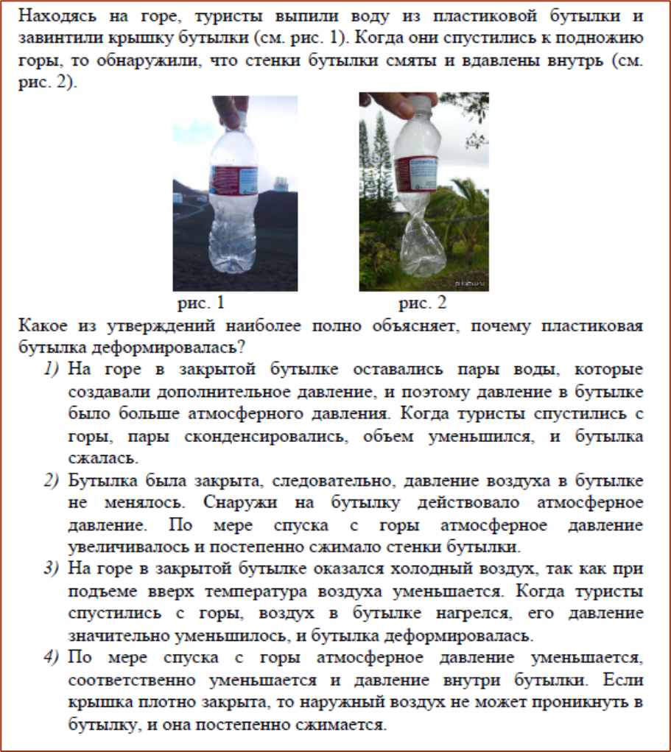
Формирование естественно-научной грамотности обучающихся

Slide 17
Читательская грамотность?
ФГОС:
метапредметные результаты – блок познавательных УУД – работа с информацией
Предметные результаты – особенности чтения в предмете
Пример ФОП 7-9 классы. Предметные результаты
осуществлять поиск информации физического содержания в сети Интернет, самостоятельно формулируя поисковый запрос, находить пути определения достоверности полученной информации на основе имеющихся знаний и дополнительных источников
использовать при выполнении учебных заданий научно-­популярную литературу физического содержания, справочные материалы, ресурсы сети Интернет, владеть приёмами конспектирования текста, преобразования информации из одной знаковой системы в другую

Slide 18
Читательская грамотность
Блок текстов
соответствие возрастным особенностям учащихся, содержание текстов в сфере познавательных интересов учащихся
2-4 разных текста, объединенных одной тематикой, наличие новых терминов
иллюстративный ряд, «информационный шум»
Задания:
1 группа - общая ориентация в тексте, поиск и понимание информации
2 группа – преобразование и интерпретация информации, глубокое понимание текста
3 группа – рефлексия на форму и содержание текста (оценка) и применение информации
Динамика:
Расширение тематики, увеличение объема и усложнение содержания информационных блоков
Изменение соотношения между заданиями 1, 2 и 3 группы

Slide 19
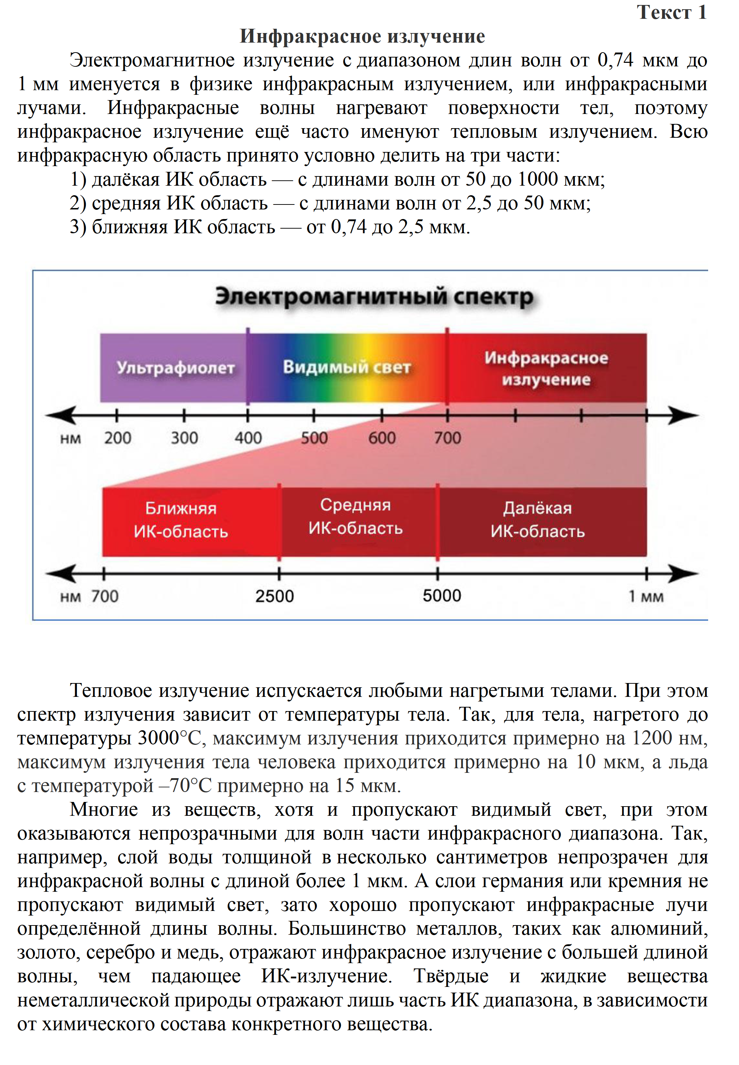
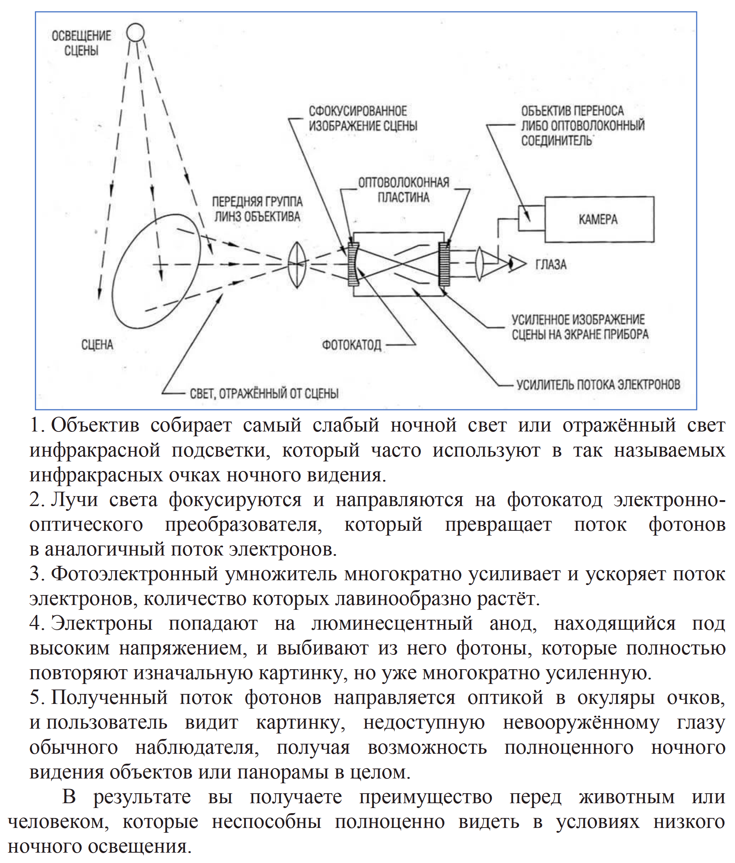
Читательская грамотность
Пример блока текстов. Банк www.fipi.ru

Slide 20
Спасибо за внимание!
Узнать о проекте больше

